Slide 1
KOMUNIKASI GIZI Tantangan Komunikasi Risiko Makanan Yang Efektif

Slide 2
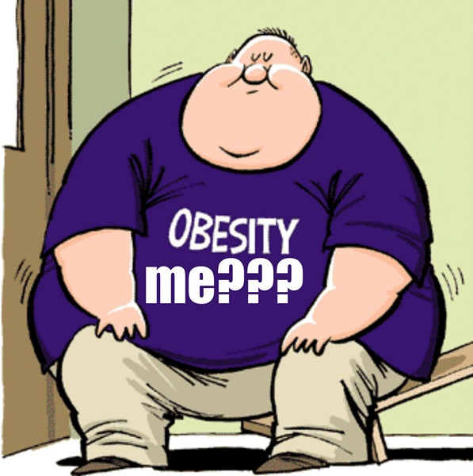
Pendahuluan
Kronologi ketakutan makanan dikombinasikan dengan penyakit yang berhubungan dengan gaya hidup yang tidak terkendali.
Yang fokus pada komunikasi risiko makanan yang efektif.

Slide 3
Pendahuluan
Sikap & kepercayaan sebelumnya
Sikap
Kepribadian
Pengetahuan
Faktor psikologis & Faktor sosial demografi
Pengalaman
Faktor Pribadi Yang Mempengaruhi Persepsi Risiko

Slide 4
Komunikasi Risiko: Persepsi Risiko: Segmentasi Pendengar
1980-an
Ketakutan makan dimulai
Case :
Munculnya keracunan makanan yang berasal dari Salmonella yang terdapat pada telur di UK dan terus berlanjut hingga saat ini.

Slide 5
Komunikasi Risiko: Persepsi Risiko: Segmentasi Pendengar
Awalnya mengkomunikasikan risiko diharapkan dapat memungkinkan individu untuk memproses risiko dengan berperilaku lebih optimal.
Metode pengukuran kuantitatif teknis untuk menilai risiko
Pendidikan adalah solusi yang tepat untuk memungkinkan masyarakat menafsirkan risiko lebih 'rasional'
Menggunakan pendekatan penilaian risiko yang lebih luas

Slide 6
Komunikasi Risiko: Persepsi Risiko: Segmentasi Pendengar
Penelitian Kualitatif
Variasi KRM
Di 4 negara Europe:
Bahwa sumber bukti 'ilmiah' jarang disebutkan,sehubungan dengan keputusan tentang risiko pangan .
Komunikasi risiko makanan akan bervariasi sesuai dengan tujuan, waktu, dan sifat-sifat bahaya yang terkait
Sebagai gantinya
Strategi komunikasi sukses
Peserta mengandalkan persepsi tentang kealamian, selera, aroma dan penampilan.
Dipengaruhi oleh sumber informasi, pesan, cara penyampaian dan karakteristik penerima

Slide 7
Fig. 1. Factors affecting risk communication

Slide 8
Perubahan lingkungan makanan dan Pengembangan komunikasi risiko pangan
Ketakutan
Pengendalian
Model Psikometri
1970-an
Ketidakpastian
Potensi Bencana
Kedekatan
Diketahui Sains & Kebaruan
Ketentraman
Prediktor risiko terkuat a/ 'ketakutan', yaitu apakah individu dapat mentoleransi hidup dengan risiko dan memikirkannya dengan tenang/
‘Kebaruan', yaitu seberapa tepatnya risikonya diketahui.

Slide 9
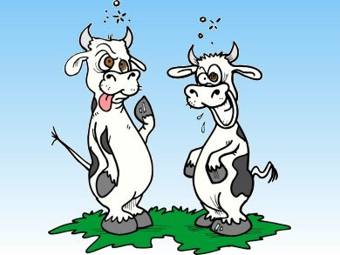
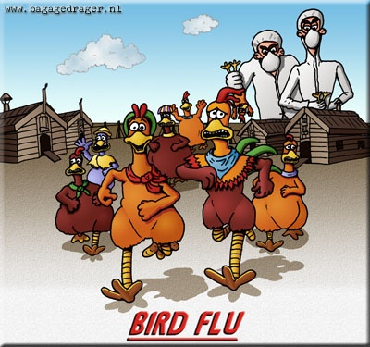
Contoh Kasus Ketakutan Makanan
BSE (Bovine Spongiform Encephalopathy pada daging sapi pada tahun 1996, atau sering disebut sapi gila
flu burung pada tahun 2006

Slide 10
Ketakutan makan lanj.
Selama periode yang sesuai dengan makanan baru-baru ini, penyakit diet seperti obesitas dan diabetes meningkat secara dramatis, tiga kali lipat di Eropa dalam 2 dekade terakhir.

Slide 11
Banyaknya Tujuan Komunikasi Risiko
Mendidik
Mempengaruhi persepsi
Ketidakpastian
Sikap & kepercayaan
Menciptakan kesadaran
Mempromosikan tindakan & mengubah perilaku
Membangun Kepercayaan & Konsensus

Slide 12
Banyaknya Tujuan Komunikasi Risiko
Berkomunikasi selama krisis menghadirkan tantangan yang sangat sulit bagi komunikator risiko dalam menjaga kepercayaan masyarakat
Emosi yang kuat, seperti ketakutan, kegelisahan, ketidakpercayaan, kemarahan, ketidakberdayaan dan frustrasi dapat menjadi hambatan yan serius bagi komunikasi efektif.
Petunjuk yang dikeluarkan WHO berhubungan dengan kesiapan, infrastruktur, waktu, ketersediaan, transparansi, kejujuran dan hubungan media

Slide 13
Kepercayaan, Transparansi & Ketidakpastian Dalam Komunikasi Risiko
Ketidakpercayaan dalam komunikator merupakan hambatan utama dalam komunikasi risiko yang efektif
Notes:
Gambar obesitas

Slide 14
Faktor-faktor Penting Membangun Kepercayaan
Kompetensi & Keahlian
Kepedulian & Empati
Kejujuran & Keterbukaan
Dedikasi & Komitmen

Slide 15
Kepercayaan, Transparansi & Ketidakpastian Dalam Komunikasi Risiko
Terjemahan pesan ilmiah harus jelas, mudah dipahami dan memperhatikan kekhawatiran masyarakat.
Pendekatan menggunakan ekspresi verbal pembelajaran.
Permintaan akan transparansi dan telah berdampak pada bagaimana pesan tentang risiko pangan dikembangkan.
Pihak berwenang yang tidak transparan dapat dituduh berbohong.

Slide 16
Memilih medium komunikasi terbaik
Studi evaluasi menunjukkan bahwa pengaturan individu atau kelompok kecil, seperti pertukaran informasi dan lokakarya publik, adalah tempat yang paling efektif untuk mengkomunikasikan faktor kepercayaan

Slide 17
Karakteristik Penerima Pesan Risiko
Pengetahuan
Persepsi kerentanan
Variabel psikologis
Pengalaman masa lalu
Sikap & kepercayaan
Faktor sosio demografi
Adjust
Harga diri
Faktor kepribadian
Penegertian
Karakteristik individu yang mempengaruhi bagaimana dia akan menerima dan bertindak berdasarkan informasi risiko

Slide 18
Pengalaman sebelumnya, Pengetahuan, Sikap & Kepercayaan yang ada
Jika seseorang telah mengalami akibat dari suatu risiko (ex: keracunan makanan), faktor ini jelas akan meningkatkan relevansi pribadinya.
Sebaliknya, sejauh mana seorang individu mengetahui tentang topik atau familiar dengan hal itu dapat menyebabkan terlalu percaya diri atau berpuas diri.

Slide 19
Faktor Sosial Demografi
Faktor sosial-demografi seperti :
Usia,
Jenis kelamin,
Status sosial ekonomi,
Kepercayaan agama
Pandangan dunia
juga tampak penting dalam persepsi risiko

Slide 20
Faktor Sosial Demografi
Beberapa variasi dalam persepsi risiko
Individualists takut faktor-faktor yang mungkin mengganggu kebebasan individu mereka.
Egalitarian cenderung tidak mempercayai para ahli & menerima risiko selama keputusan mengenai risiko semacam itu dapat dibenarkan oleh para ahli.
Fatalis cukup acuh tak acuh (mereka mencoba untuk tidak mengetahui atau khawatir tentang situasi mereka pikir mereka tidak bisa berubah).

Slide 21
Faktor Psikologi
Dari perspektif psikologis, individu menggunakan berbagai strategi penanggulangan mental untuk memproses informasi risiko kompleks.
Proses kognitif untuk membuat penilaian cepat sering dikenal sebagai heuristik

Slide 22
Faktor Psikologi
Beberapa contohnya adalah :
'Ketersediaan' berarti bahwa seseorang mungkin pernah mengalami efek risiko, Ex : Terpapar gambar di televisi.
'Anchoring' mengacu pada persepsi atau perkiraan risiko awal yang diketahui. Seperti kesan pertama, sulit untuk memindahkan seseorang dari sudut pandang ini
'Bias optimis', berarti individu cenderung percaya bahwa mereka tidak mengalami kerugian.

Slide 23
Komunikasi dan perubahan perilaku beresiko
Mengingat berbagai faktor yang mempengaruhi semua aspek rantai komunikasi, sebuah pertanyaan dapat mempengaruhi perubahan perilaku.

Slide 24
Komunikasi dan perubahan perilaku beresiko
Contohnya :
kampanye yang mengkomunikasikan risiko kesehatan dikaitkan dengan perubahan perilaku.
seperti tingkat merokok penduduk
penggunaan sabuk pengaman
perilaku kesehatan seksual pada populasi
kampanye informasi tentang HIV dan AIDS dan
pengurangan dalam asupan lemak diet di Amerika Serikat

Slide 25
That’s all. Thank you! ☺

